Slide 1
KONSEP-KONSEP SISTEM OPERASI

Slide 2
LAYANAN-LAYANAN SISTEM OPERASI :
User Interface , hampir semua sistem operasi memiliki antarmuka pengguna, baik
berupa Command Line Interface (CLI), Graphical User Interface (GUI), maupun batch. Program Executor ,sistem operasi harus dapat mengangkat program ke memori, menjalankannya, dan mengakhirinya, baik secara normal maupun abnormal
dengan memberikan sinyal status.
I/O Operation ,sebuah program yang sedang berjalan dapat meminta layanan masukan/keluaran yang melibatkan berkas ataupun piranti masukan/keluaran itu sendiri.
File Manipulation ,sudah tentu program-program yang berjalan perlu melakukan
pembacaan ataupun penulisan ke berkas atau direktori, membuat dan menghapus berkas atau direktori, melakukan pencarian berkas atau direktori, menampilkan informasi tentang berkas atau direktori, dan melakukan pengelolaan hak akses (permission).

Slide 3
Communication, proses-proses dapat saling bertukar informasi, baik pada komputer
yang sama maupun komputer yang berbeda yang saling terhubung melalui jaringan komputer. Komunikasi antar proses dilakukan melalui penggunaan memori bersama atau pengiriman pesan (message passing), dimana paket pesan dikirimkan oleh sistem operasi.
Error Detection
,sistem operasi harus memiliki kemampuan yang selalu waspada
terhadap kemungkinan terjadinya kesalahan. Adapun sumber-sumber kesalahan tersebut adalah CPU, perangkat keras memori, piranti masukan/ keluaran, ataupun program pemakai. Setiap kesalahan yang muncul harus dapat ditangani oleh sistem operasi dengan melakukan tindakan yang tepat untuk menjamin kebenaran dan konsistensi hasil komputasi. Penyediaan fasilitas untuk melakukan debugging dapat meningkatkan kemampuan pemakai dan pemrogram secara signifikan untuk pemakaian sistem komputer yang lebih efisien.

Slide 4
Selain itu, sistem operasi juga memiliki layanan-layanan yang disediakan untuk menjamin efisiensi operasi dari sistem komputer itu sendiri melalui pemakaian bersama sumber daya .
1.Resource Allocation 2.Accounting
3.Security and Protection

Slide 5
Operating System User Interface
CLI – Mengizinkan pemakai untuk dapat mengetikkan dan mengeksekusi perintah secara langsung ke shell sistem operasi
GUI - user interface yang user friendly, biasanya menyerupai desktop.
System Call
Antarmuka pemrograman ke layanan-layanan yang diberikan oleh sistem operasi. Antarmuka ini ditulis dalam bahasa tingkat tinggi (high level language), seperti Bahasa C/C++. System call, pada umumnya, diakses melalui Application Programming Interface (API), jarang sekali yang melakukan akses langsung ke system call itu sendiri.

Slide 6
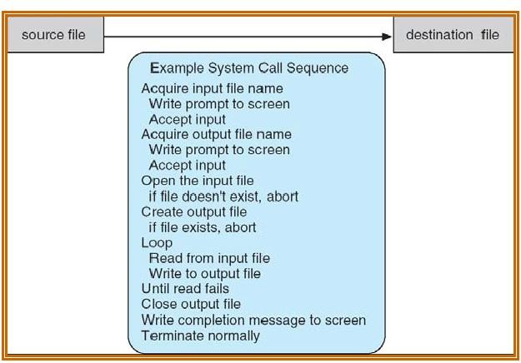
Sederetan perintah system call yang digunakan untuk menyalin isi berkas

Slide 7
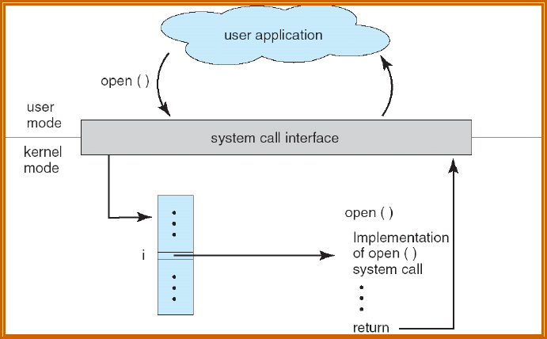
Hubungan antara API, system call, dan sistem operasi

Slide 8
Metode pengiriman parameter ke sistem operasi :
Parameter dikirimkan melalui register; kadang banyaknya parameter melebihi kapasitas memori.
Parameter disimpan dalam sebuah blok, atau tabel, dalam memori dan alamat dari blok tersebut dikirimkan melalui register sebagai parameter. Pendekatan ini dipakai oleh Linux dan Solaris. Blok tidak membatasi banyaknya atau panjangnya parameter yang akan
dikirimkan.
Parameter disimpan ke (pushed onto) stack oleh program dan diambil dari (popped off) stack oleh sistem operasi. Dengan menggunakan stack banyak dan ukuran parameter tidak dibatasi.

Slide 9
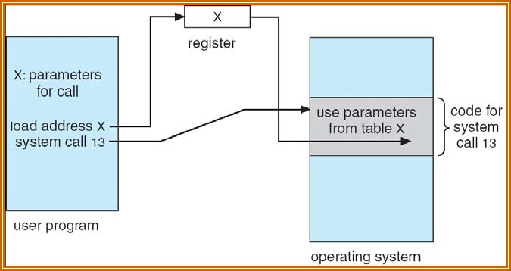
Metode pengiriman pesan melalui table

Slide 10
SYSTEM PROGRAM
TUJUAN : Menyediakan lingkungan yang mendukung dan nyaman bagi pengembangan dan eksekusi program
Berikut adalah penjelasan tentang beberapa kelas program sistem:
Pengelolaan berkas meliputi perintah: create, delete, copy, rename, print, dump, dan list
terhadap berkas atau direktori.
Informasi status memberikan layanan tentang status dari proses, seperti: tanggal, jam, banyaknya memori kosong, ruang memori, dan banyaknya pemakai. Lebih jauh lagi informasi status juga dapat memberikan informasi detail tentang kinerja, logging, dan debugging. Program sistem untuk informasi status memformat presentasi atau bentuk laporan dan mencetak keluarannya ke terminal atau piranti keluaran lainnya yang telah ditentukan.

Slide 11
Pembuatan dan modifikasi berkas dapat dilakukan menggunakan pengedit teks (text editor) atau perintah-perintah khusus untuk melakukan pencarian isi dari teks atau transformasi teks itu sendiri.
Sistem operasi juga kadang menyediakan program sistem yang berupa compiler, assembler, debugger dan interpreter.
Beberapa tipe pengangkat (loader) dan pengeksekusi program sistem adalah absolute loader, relocatable loader, linkage editor, overlay loader, debugging system untuk tingkat tinggi, dan bahasa mesin.
Melalui komunikasi dapat diciptakan mekanisme hubungan maya (virtual connection) antara proses, pemakai, dan sistem komputer. Contoh komunikasi yang dapat dilakukan adalah mengirimkan pesan ke layar komputer pemakai lain, browsing halaman web, mengirim electronic mail (email), melakukan akses jarak jauh, mengirimkan berkas dari satu komputer ke komputer lainnya.

Slide 12
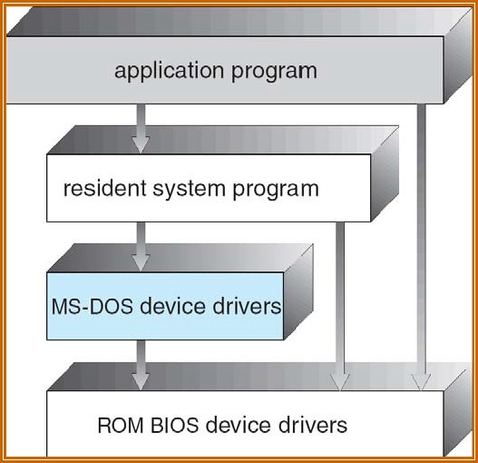
STRUKTUR SISTEM OPERASI
Struktur Lapisan MS DOS

Slide 13
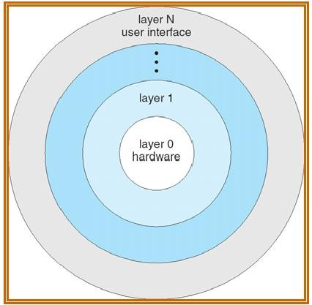
PENDEKATAN YANG DILAKUKAN UNTUK MENYUSUN STRUKTUR SISTEM OPERASI
1. Pendekatan berlapis.
Sistem operasi dibagi ke dalam beberapa lapis, dimana setiap lapis dibangun diatas lapisan sebelumnya
Pendekatan Berlapis Sistem Operasi

Slide 14
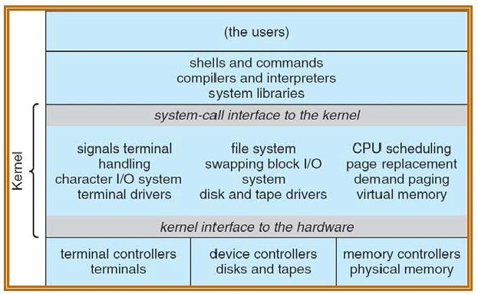
2. Pendekatan mikrokernel
Ide dari konsep mikrokernel sangatlah sederhana, yaitu memindahkan sebanyak mungkin fungsi-fungsi yang ada dalam kernel ke ruang atau lapisan pemakai sehingga ukuran kernel menjadi sekecil mungkin.
Struktur Sistem Operasi Mac.OS X

Slide 15
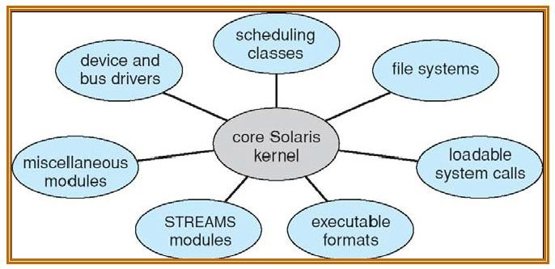
3. Pendekatan modular
Kebanyakan sistem operasi modern mengimplementasikan modul-modul kernel menggunakan pendekatan berorientasi obyek (object oriented approach).
Sturktur Sistem Operasi Solaris

Slide 16
Virtual Machine
Secara logika, mesin maya dapat dipandang mengadopsi pendekatan berlapis. Mesin maya memperlakukan hardware dan kernel sistem operasi sebagai satu kesatuan hardware, dan menyediakan similar identic interface dengan hardware. Dalam hal ini, sistem operasi menciptakan ilusi multi-proses, dimana setiap mesin maya memiliki prosesor dan memori sendiri-sendiri.

Slide 17
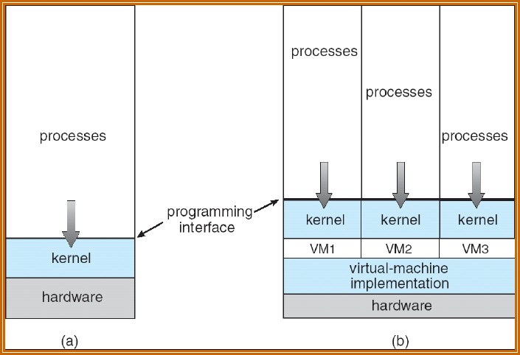
Ilustrasi (a) mesin sebenarnya dan (b) virtual machine

Slide 18
PEMBANGKITAN SISTEM OPERASI
Sistem operasi dirancang untuk dapat dijalankan pada setiap mesin yang ada dalam satu kelas yang sama, karena sistem operasi harus dikonfigurasikan untuk setiap komputer. Program pembangkitan sistem operasi (SYSGEN – System Generation) memperoleh detail informasi tentang konfigurasi dari sistem perangkat keras.
Proses memulai komputer dengan mengangkat (loading) dan menjalankan kernel disebut dengan booting. Program untuk booting disebut dengan bootstrap program/loader yang disimpan dalam ROM. Program bootstrap memiliki kemampuan untuk mengetahui lokasi kernel, mengangkatnya ke memori, dan memulai eksekusinya.

Slide 19
BOOT SYSTEM
Sistem operasi harus dibuat terlihat oleh perangkat keras, sehingga perangkat keras dapat menjalankannya. Sepenggalan kecil program yang disebut bootstrap loader menentukan lokasi kernel, mengangkatnya ke memori, dan menjalankannya. Boot sistem merupakan proses dua tahap (two-step process), yaitu boot block pada lokasi yang sudah ditentukan mengangkat bootstrap loader. Ketika sistem komputer dinyalakan, eksekusi mulai dari lokasi memori yang sudah ditetapkan yang disebut dengan firmware yang berisi awal kode boot (initial boot code).

